Slide 1
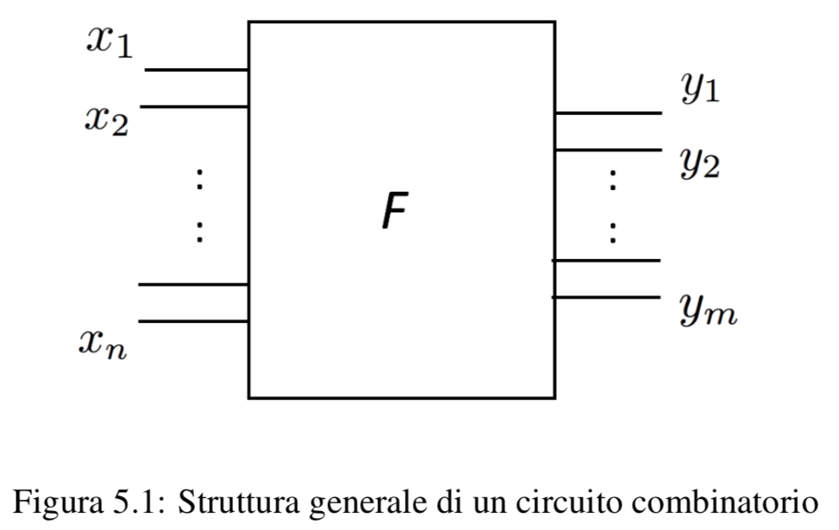
Circuiti combinatori
Circuiti combinatori
Circuiti dotati di uno o più ingressi e una o più uscite, il cui funzionamento è descritto
da una funzione Booleana.

Slide 2
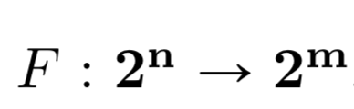
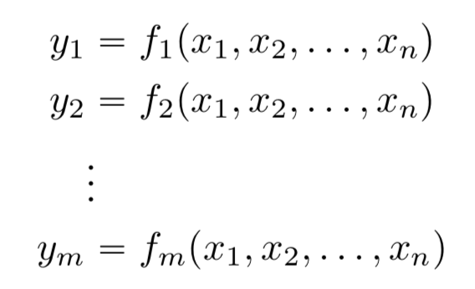
Circuiti combinatori
La funzione Booleana in oggetto è del tipo
Logica positiva: convenzione secondo la quale il valore 1 viene associato al livello alto h
di tensione
Logica negativa: quello in cui il valore 1 è associato al livello basso l di tensione

Slide 3
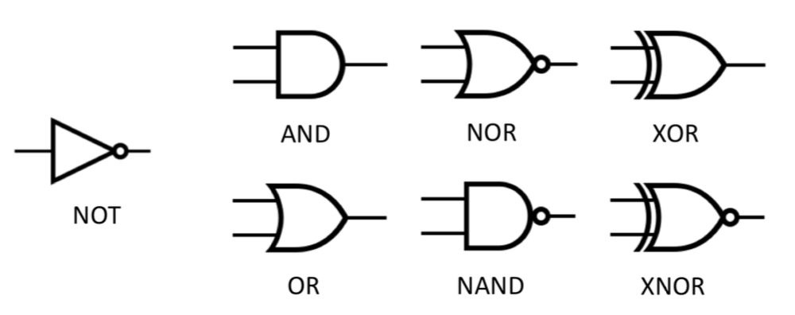
Circuiti combinatori
Porta logica: circuito a 1 o 2 ingressi e un’uscita il cui valore è 1 in corrispondenza
delle configurazioni degli ingressi descritte dalle funzioni logiche NOT (per 1 ingresso),
OR, AND, NAND, NOR, XOR, XNOR (per 2 ingressi).

Slide 4
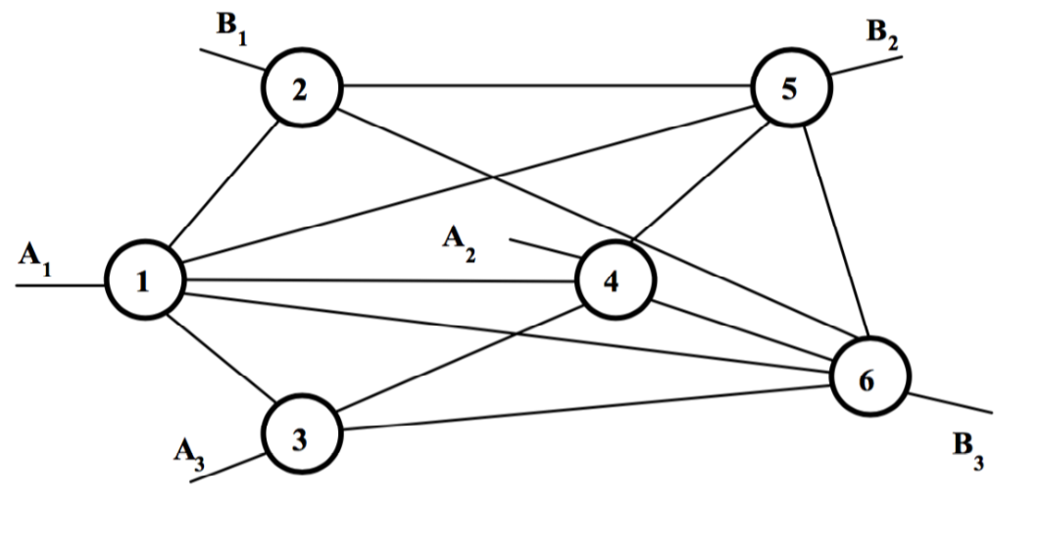
Itinerari e livelli
Itinerari e livelli
Sia assegnata una rete logica comunque complessa
Si dice itinerario tra due elementi X e Y qualsiasi percorso che colleghi X con Y.
Si dice livello di un elemento X rispetto all’uscita B_{j} e a un determinato itinerario I,
il numero di elementi, X compreso, disposti lungo l’itinerario a partire dall’uscita B_{j}
Si dice livello di una variabile rispetto all’uscita B_{j} e all’itinerario I il numero di
elementi compresi tra il rispettivo ingresso e l’uscita B_{j} lungo l’itinerario I.

Slide 5
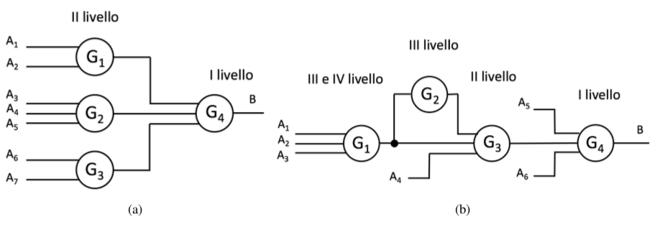
Itinerari e livelli
Uno stesso elemento può avere più livelli a secondo dell’itinerario scelto.
G1 è di III livello secondo l’itinerario G4, G3, G1 e di IV livello secondo
l’itinerario G4, G3, G2, G1
A5 e A6 sono di I livello, A4 di II, A1, A2 e A3 sono di III o IV livello

Slide 6
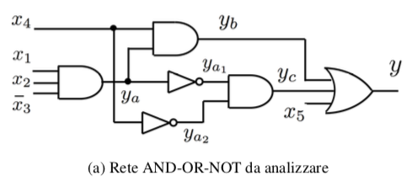
Analisi dei circuiti combinatori
Per i circuiti combinatori, come per ogni altro tipo di circuito, si pongono
due problemi opposti: da un lato quello dell’analisi, cioè della descrizione
del funzionamento del circuito, una volta che sia nota la sua configurazione,
il che significa la definizione della funzione Booleana associata;
dall’altro quello della sintesi, cioè del progetto di un circuito che realizzi una
certa funzione logica, comunque descritta.
Analisi dei circuiti combinatori
Obiettivo: ottenere una rappresentazione della funzione d’uscita y

Slide 7

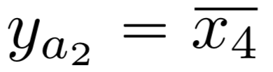
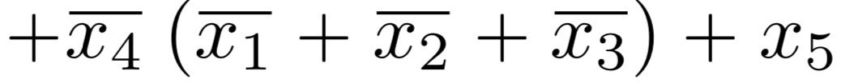
Analisi dei circuiti combinatori

Slide 8
Sintesi dei circuiti combinatori
Sintesi dei circuiti combinatori
Obiettivo: progettare un circuito a n ingressi che soddisfi una determinata
funzione di uscita y di progetto.
La funzione y che il circuito deve soddisfare può essere assegnata in diverse
forme. Più precisamente:
descrizione a parole del funzionamento del circuito;
con una vera e propria tavola di verità, che è l’effettivo punto di partenza
della sintesi cui tutti gli altri tipi di assegnazione devono essere ricondotti;
con un’espressione analitica;
con uno schema logico (procedura usata quando un determinato circuito
logico debba esser riprogettato con componenti diversi).
Qualunque sia il metodo di assegnazione, la sintesi procede partendo dalla tavola
di verità o da un’espressione analitica.
Applicando i metodi di semplificazione delle funzioni logiche si giunge alla forma
più conveniente per gli scopi che ci si propone.

Slide 9
Sintesi dei circuiti combinatori
Osservazioni:
non sempre la forma più ‘’conveniente’’ corrisponde alla forma minima della funzione;
vi possono essere dei vincoli sul numero massimo di livelli;
il tempo di commutazione ∆ di qualsiasi porta logica non è mai nullo;
il tempo di risposta di un circuito a n livelli è n⋅∆;
la forma minima può contenere un numero elevato di livelli; la sua diretta
realizzazione circuitale potrebbe dar luogo a ritardi intollerabili;
il minimo ritardo è quella a due livelli (minterm, maxterm).
Cerchiamo di capire perché ci sono ritardi
nella propagazione dei valori delle variabili
Booleane

Slide 10
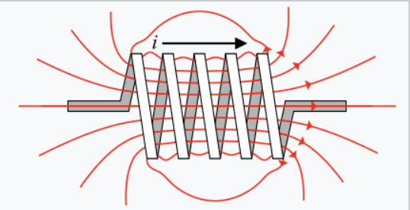
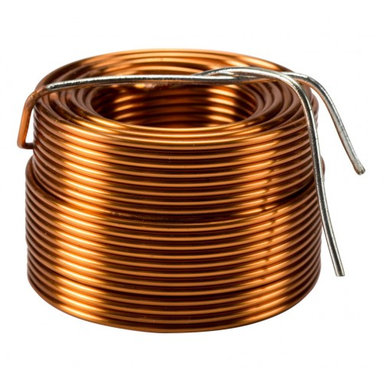

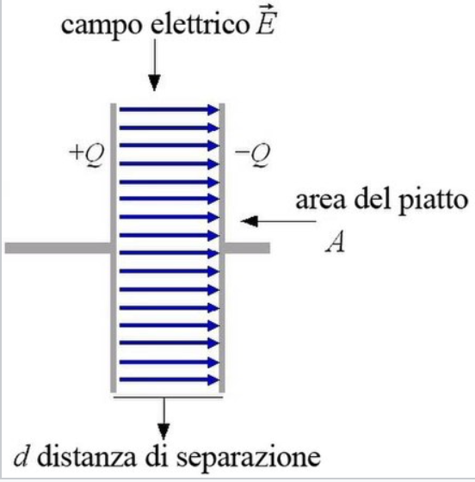
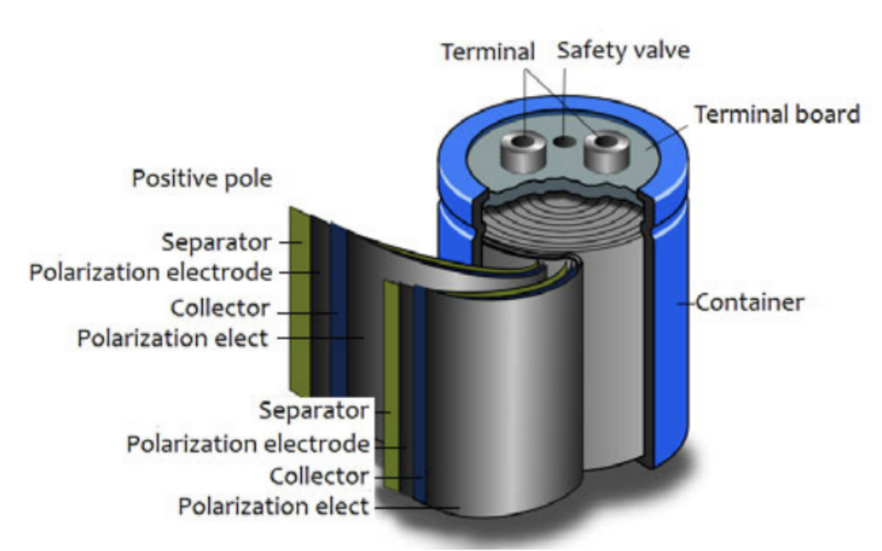

Induttanza
Induttore reale
Induttanza parassita
Capacità
Condensatore reale
Capacità parassita

Slide 11

induttanza parassita
capacità parassita
induttanza realizzata
su circuito stampato

Slide 12
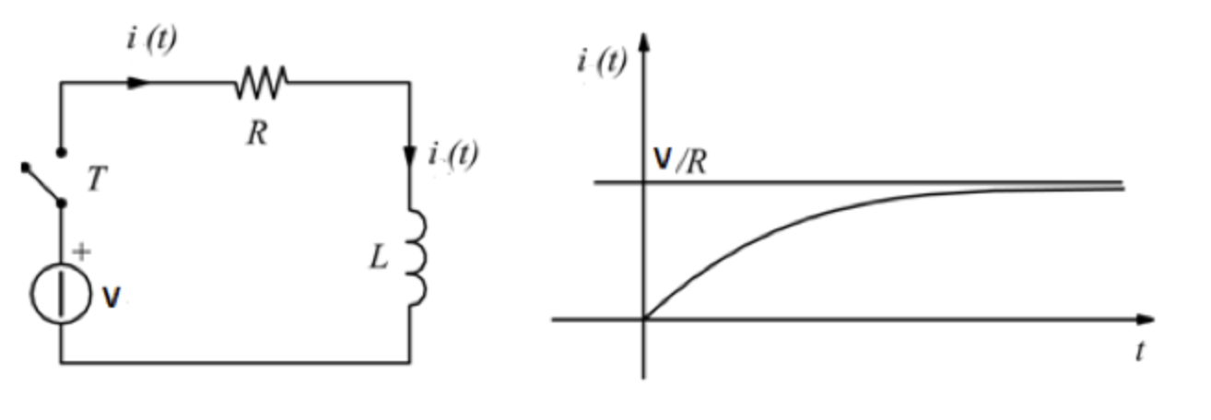
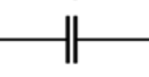
Effetto sulle correnti e sulle tensioni
i(t)
i(t)
V/R
i(t)
V
t
v(t)
V
C
v(t)
V
t
Una variazione di tensione si propaga con un certo ritardo ∆

Slide 13
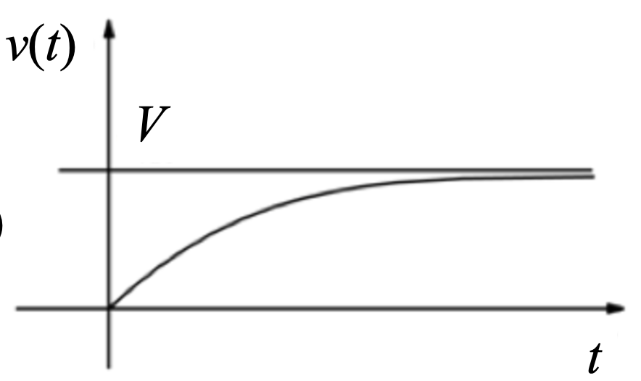

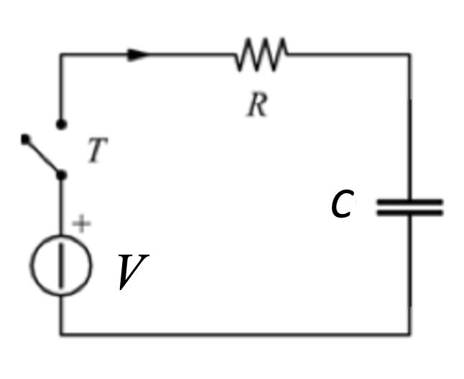

1
+V_{cc}
0
1
1
0
∆
C_{PAR}
-V_{cc}

Slide 14
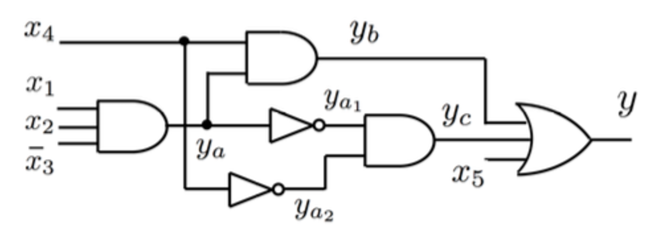

Sintesi dei circuiti combinatori
Situazione iniziale: i due ingressi x₁ e x₄ sono a 0
0
0
0
1
1
0
1
1
0
1
1

Slide 15
Sintesi dei circuiti combinatori
Ora i due ingressi x₁ e x₄ sono passati contemporaneamente a 1
1
0
1
1
1
0
1
1
0
1
1

Slide 16
Sintesi dei circuiti combinatori
Situazione dopo ∆ secondi
1
0
1
1
1
1
1
1
0
1
1

Slide 17
Sintesi dei circuiti combinatori
Situazione dopo 2∆ secondi
1
1
1
1
1
1
1
1
0
1
1

Slide 18
Sintesi dei circuiti combinatori
Situazione dopo 3∆ secondi
1
1
1
1
1
1
1
1
1
1
1

Slide 19
Nei circuiti logici si possono generare anche le cosiddette ‘’alee’’:
1
Alea statica
0
∆
1
Alea dinamica
0
∆

Slide 20
Sintesi dei circuiti combinatori
Sintesi di un circuito combinatorio:
La sintesi di un circuito combinatorio procede attraverso
i seguenti passi:
Descrizione del funzionamento del circuito;
Determinazione della tavola di verità;
Sintesi della funzione Booleana;
Semplificazione della funzione logica relativa;
Determinazione della forma minima più conveniente;
Disegno del circuito.

Slide 21
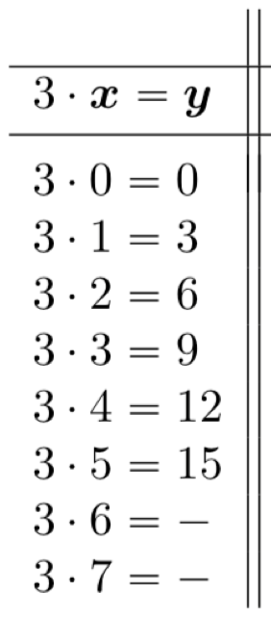
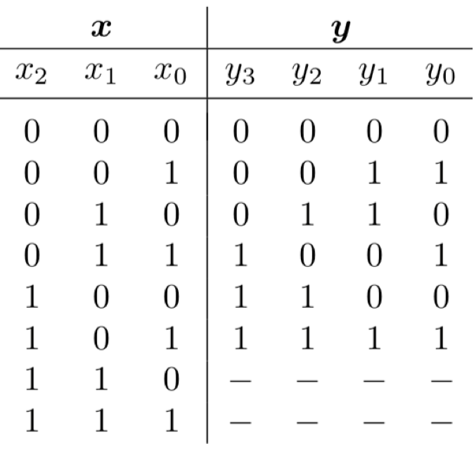
Sintesi dei circuiti combinatori
Esempio: circuito che moltiplica per 3 in binario
Si voglia realizzare un circuito a tre ingressi e quattro uscite; sugli ingressi si può
presentare un numero binario compreso tra 0 e 5. All’uscita di tale circuito si deve
ottenere il prodotto per 3 del numero in ingresso. Il massimo numero di uscita
rappresentabile con 4 bit è 15 e sarà necessario sintetizzare quattro funzioni logiche.
3
9
Eccedono la capacità di rappresentazione dell’uscita
Condizioni non specificate

Slide 22
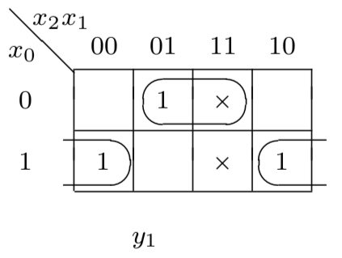
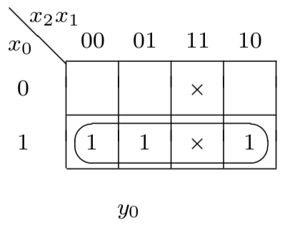
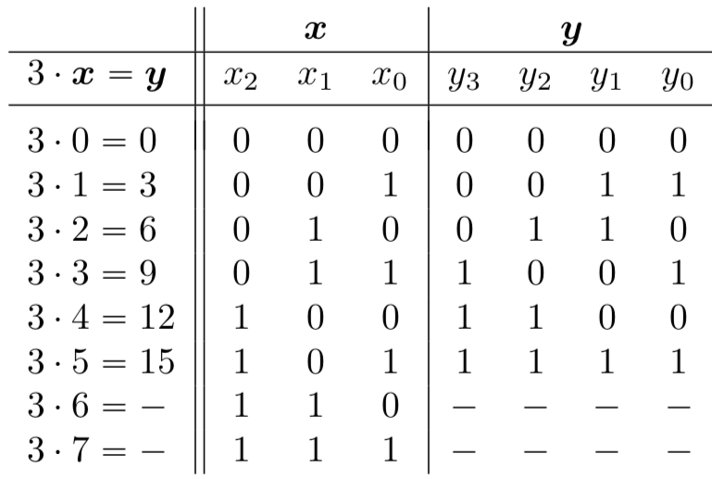
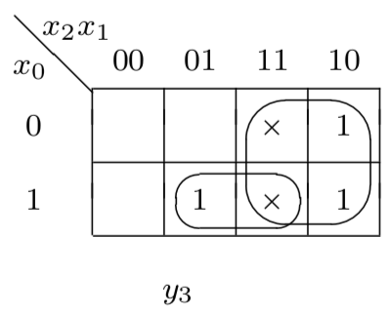
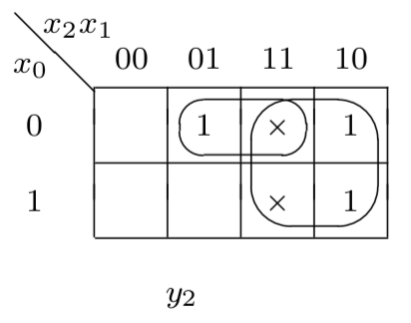
Sintesi dei circuiti combinatori

Slide 23
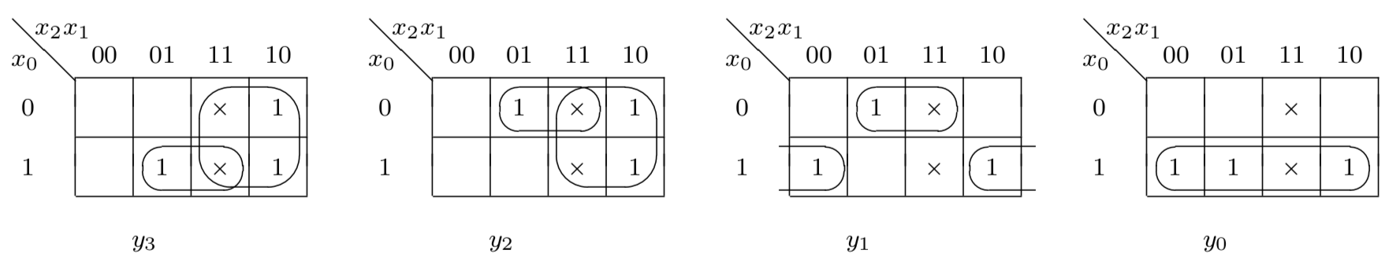




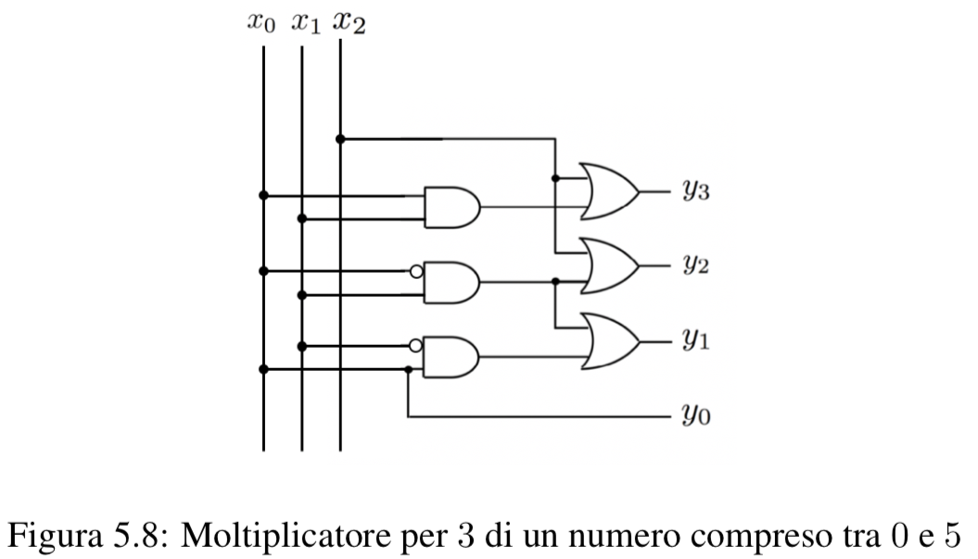
Sintesi dei circuiti combinatori
Utilizzando le condizioni non specificate si ottiene:

Slide 24
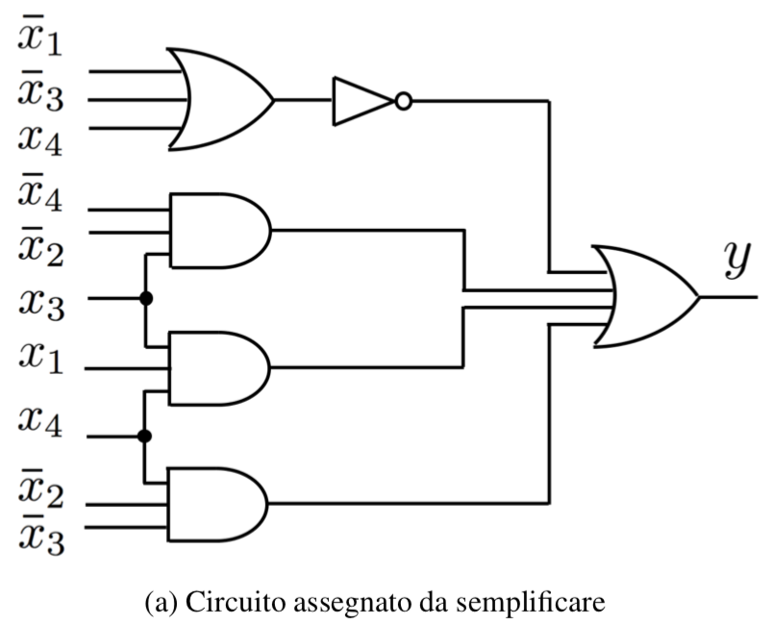
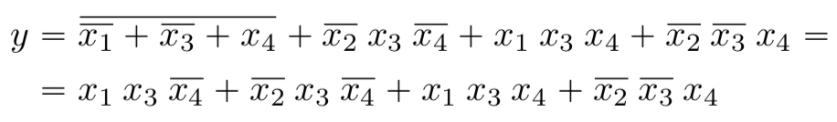
Sintesi dei circuiti combinatori
Esempio - Si voglia sintetizzare un circuito con la stessa funzione Booleana di quello
illustrato in figura, ma possibilmente più economico.
L’analisi del circuito porta all’espressione
analitica della funzione Booleana:

Slide 25
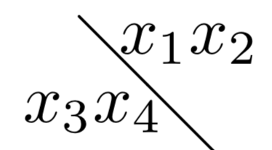
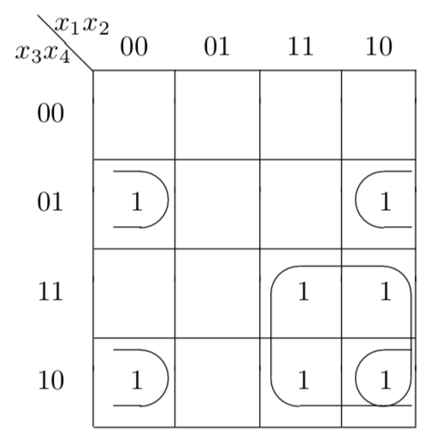
Sintesi dei circuiti combinatori
00 01 11 10
00
01
11
10
1
1
1
1
1
1
1
Semplificando mediante la mappa si possono fondere
i due sottocubi rosso in un sottocubo più grande

Slide 26

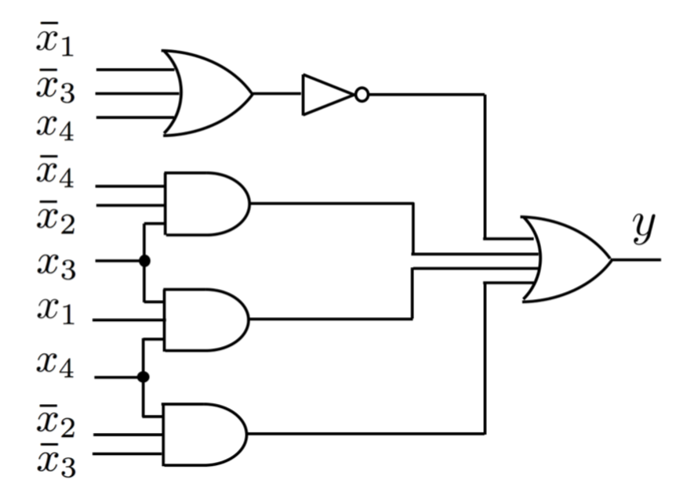
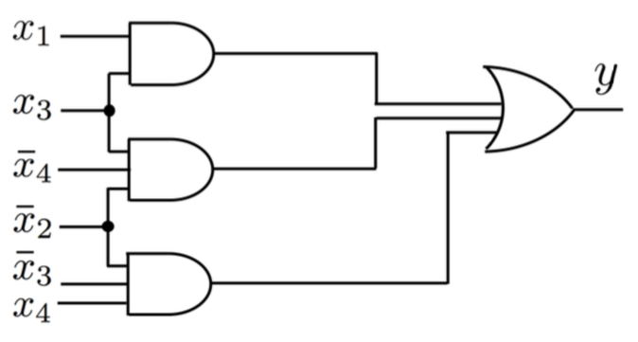
Sintesi dei circuiti combinatori
L’espressione minima a due livelli è allora
mentre il vecchio circuito era
Il circuito semplificato che si ottiene è

Slide 27
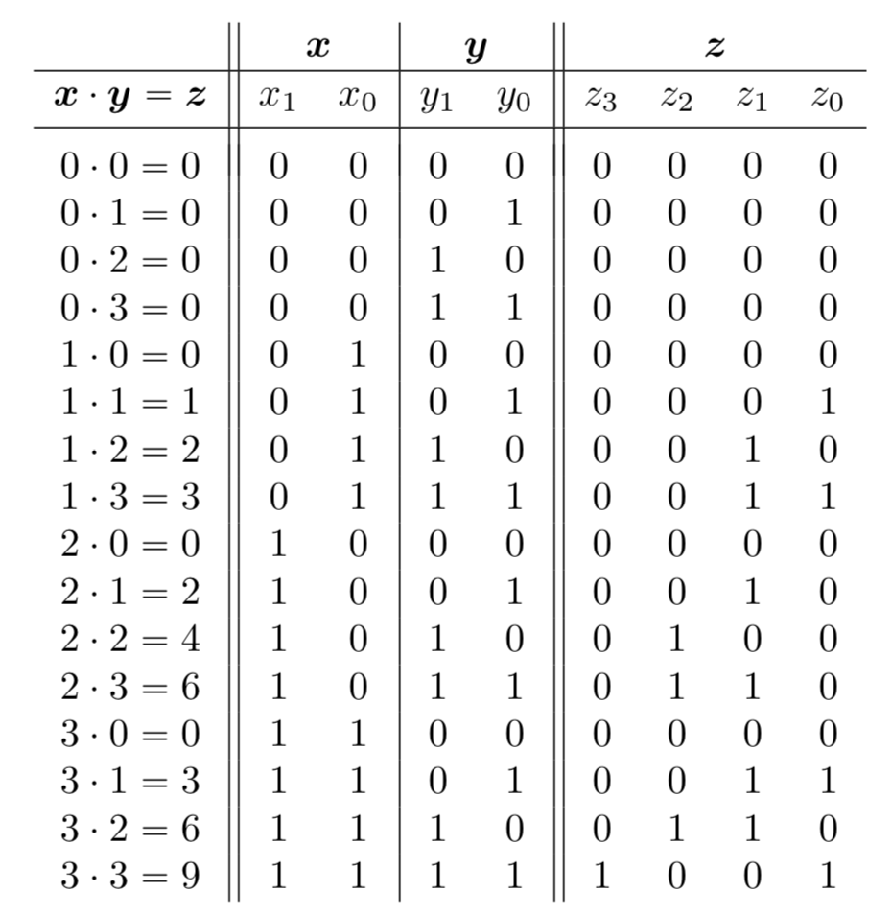
Sintesi dei circuiti combinatori
Esempio – Moltiplicatore binario.
Si voglia costruire un circuito che esegue la moltiplicazione tra due numeri espressi
in notazione posizionale (in base 2) con due bit.

Slide 28
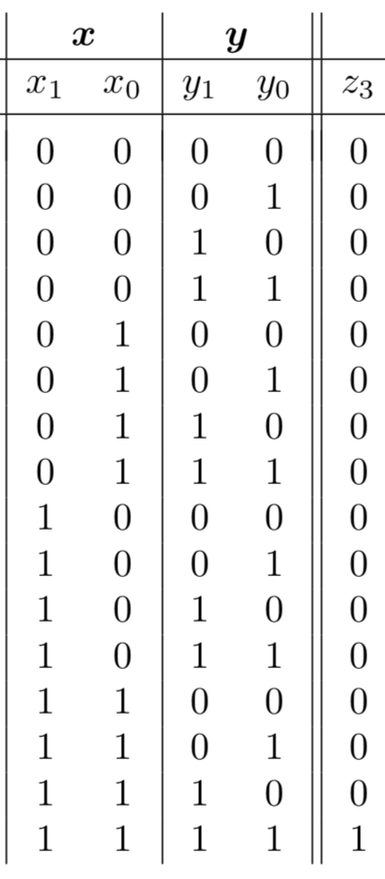

Sintesi dei circuiti combinatori

Slide 29
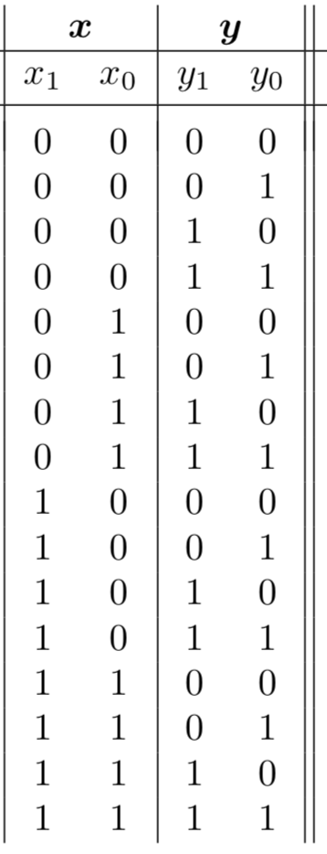
Sintesi dei circuiti combinatori

Slide 30



Sintesi dei circuiti combinatori

Slide 31
Sintesi dei circuiti combinatori

Slide 32


Sintesi dei circuiti combinatori

Slide 33

Sintesi dei circuiti combinatori

Slide 34



Sintesi dei circuiti combinatori

Slide 35
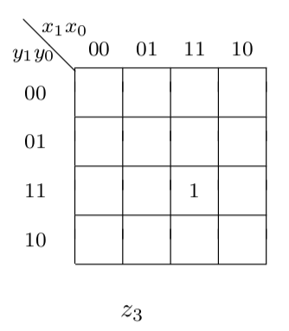
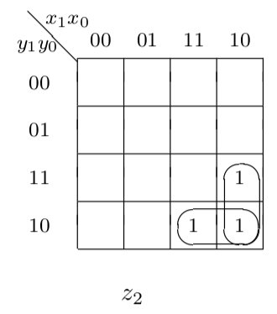
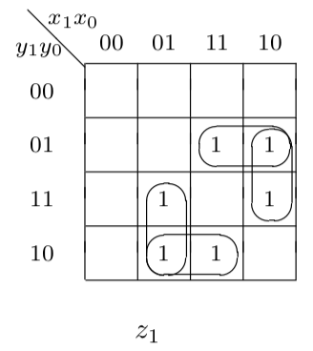
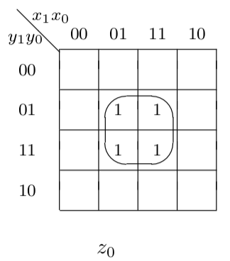
Sintesi dei circuiti combinatori

Slide 36



Sintesi dei circuiti combinatori

Slide 37
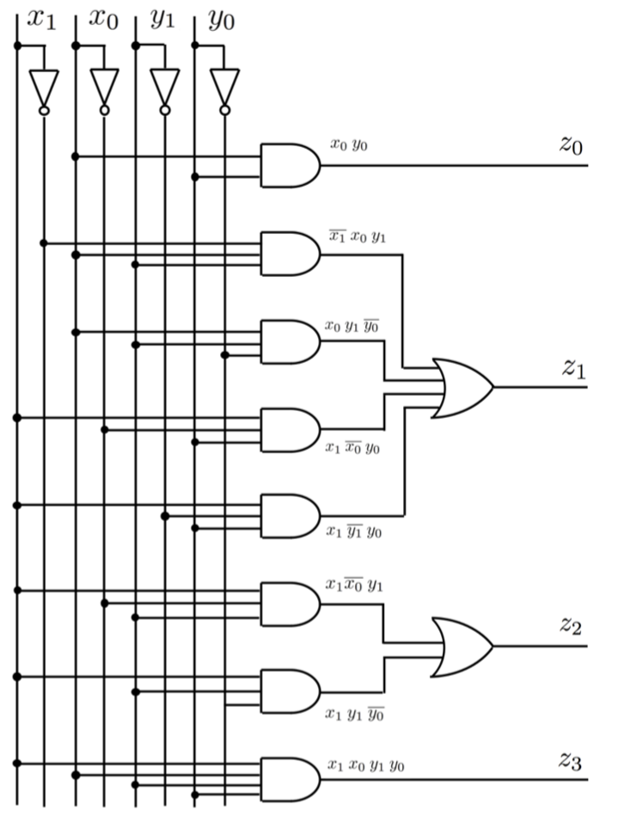
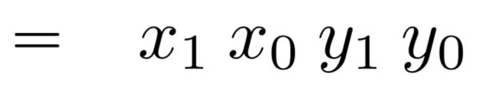
Sintesi dei circuiti combinatori

Slide 38
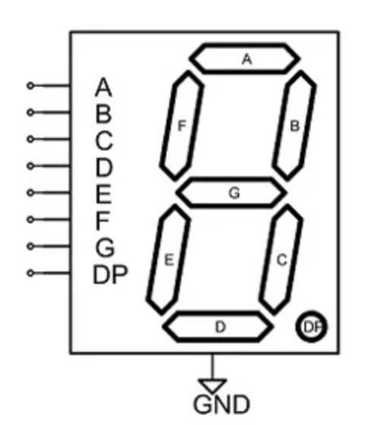
Circuito per il controllo di un diplay
x
y
z
w

Slide 39
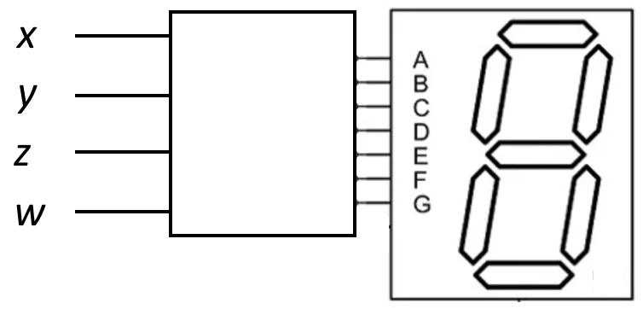

a
f
b
g
e
c
d
x y z w a b c d e f g
0 0 0 0
0 0 0 1
0 0 1 0
0 0 1 1
0 1 0 0
0 1 0 1
0 1 1 0
0 1 1 1
1 0 0 0
1 0 0 1
1 0 1 0
1 0 1 1
1 1 0 0
1 1 0 1
1 1 1 0
1 1 1 1

Slide 40
a
f
b
g
e
c
d
x y z w a b c d e f g
0 0 0 0 1 1 1 1 1 1 0

Slide 41
a
f
b
g
e
c
d
x y z w a b c d e f g
0 0 0 0 1 1 1 1 1 1 0
0 0 0 1 0 1 1 0 0 0 0

Slide 42
a
f
b
g
e
c
d
x y z w a b c d e f g
0 0 0 0 1 1 1 1 1 1 0
0 0 0 1 0 1 1 0 0 0 0
0 0 1 0 1 1 0 1 1 0 1

Slide 43
a
f
b
g
e
c
d
x y z w a b c d e f g
0 0 0 0 1 1 1 1 1 1 0
0 0 0 1 0 1 1 0 0 0 0
0 0 1 0 1 1 0 1 1 0 1
0 0 1 1 1 1 1 1 0 0 1

Slide 44
a
f
b
g
e
c
d
x y z w a b c d e f g
0 0 0 0 1 1 1 1 1 1 0
0 0 0 1 0 1 1 0 0 0 0
0 0 1 0 1 1 0 1 1 0 1
0 0 1 1 1 1 1 1 0 0 1
0 1 0 0 0 1 1 0 0 1 1

Slide 45
a
f
b
g
e
c
d
x y z w a b c d e f g
0 0 0 0 1 1 1 1 1 1 0
0 0 0 1 0 1 1 0 0 0 0
0 0 1 0 1 1 0 1 1 0 1
0 0 1 1 1 1 1 1 0 0 1
0 1 0 0 0 1 1 0 0 1 1
0 1 0 1 1 0 1 1 0 1 1

Slide 46
a
f
b
g
e
c
d
x y z w a b c d e f g
0 0 0 0 1 1 1 1 1 1 0
0 0 0 1 0 1 1 0 0 0 0
0 0 1 0 1 1 0 1 1 0 1
0 0 1 1 1 1 1 1 0 0 1
0 1 0 0 0 1 1 0 0 1 1
0 1 0 1 1 0 1 1 0 1 1
0 1 1 0 1 0 1 1 1 1 1

Slide 47
a
f
b
g
e
c
d
x y z w a b c d e f g
0 0 0 0 1 1 1 1 1 1 0
0 0 0 1 0 1 1 0 0 0 0
0 0 1 0 1 1 0 1 1 0 1
0 0 1 1 1 1 1 1 0 0 1
0 1 0 0 0 1 1 0 0 1 1
0 1 0 1 1 0 1 1 0 1 1
0 1 1 0 1 0 1 1 1 1 1
0 1 1 1 1 1 1 0 0 0 0

Slide 48
a
f
b
g
e
c
d
x y z w a b c d e f g
0 0 0 0 1 1 1 1 1 1 0
0 0 0 1 0 1 1 0 0 0 0
0 0 1 0 1 1 0 1 1 0 1
0 0 1 1 1 1 1 1 0 0 1
0 1 0 0 0 1 1 0 0 1 1
0 1 0 1 1 0 1 1 0 1 1
0 1 1 0 1 0 1 1 1 1 1
0 1 1 1 1 1 1 0 0 0 0
1 0 0 0 1 1 1 1 1 1 1

Slide 49
a
f
b
g
e
c
d
x y z w a b c d e f g
0 0 0 0 1 1 1 1 1 1 0
0 0 0 1 0 1 1 0 0 0 0
0 0 1 0 1 1 0 1 1 0 1
0 0 1 1 1 1 1 1 0 0 1
0 1 0 0 0 1 1 0 0 1 1
0 1 0 1 1 0 1 1 0 1 1
0 1 1 0 1 0 1 1 1 1 1
0 1 1 1 1 1 1 0 0 0 0
1 0 0 0 1 1 1 1 1 1 1
1 0 0 1 1 1 1 1 0 1 1

Slide 50
a
f
b
g
e
c
d
x y z w a b c d e f g
0 0 0 0 1 1 1 1 1 1 0
0 0 0 1 0 1 1 0 0 0 0
0 0 1 0 1 1 0 1 1 0 1
0 0 1 1 1 1 1 1 0 0 1
0 1 0 0 0 1 1 0 0 1 1
0 1 0 1 1 0 1 1 0 1 1
0 1 1 0 1 0 1 1 1 1 1
0 1 1 1 1 1 1 0 0 0 0
1 0 0 0 1 1 1 1 1 1 1
1 0 0 1 1 1 1 1 0 1 1
1 0 1 0 x x x x x x x
1 0 1 1 x x x x x x x
1 1 0 0 x x x x x x x
1 1 0 1 x x x x x x x
1 1 1 0 x x x x x x x
1 1 1 1 x x x x x x x

Slide 51
_ _
_ _ _
a = x+z+yw+yw
b = y+zw+zw
xy
xy
zw
00
01
11
10
zw
00
01
11
10
00
1 x 1
1 x 1
1 1 x x
1 1 x x
00
1 1 x 1
1 x 1
1 1 x x
1 x x
01
01
11
11
10
10
_
_ _ _ _ _ _
c = z+w+y+x
d = x+zwy+zwy+zwy+zwy
xy
xy
zw
00
01
11
10
zw
00
01
11
10
00
1 1 x 1
1 1 x 1
1 1 x x
1 x x
00
1 x 1
1 x 1
1 x x
1 x x
01
01
11
11
10
10

Slide 52
_ _ _
_ _ _ _
e = yw+zw
f = x+zw+zy+yw
xy
xy
zw
00
01
11
10
zw
00
01
11
10
00
1 x 1
x
x x
1 1 x x
00
1 1 x 1
1 x 1
x x
1 x x
01
01
11
11
10
10
_ _ _
g = x+zw+zy+zy
xy
zw
00
01
11
10
00
1 x 1
1 x 1
1 x x
1 1 x x
01
11
10

Slide 53

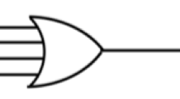
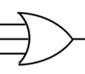
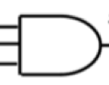
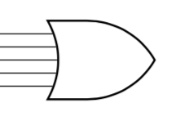

x y z w
a
b
c
a
b
c
d
d
e
f
g
e
f
g

Slide 54
Moduli combinatori
Moduli combinatori
Nella pratica si preferisce affrontare il progetto di una rete complessa secondo
una tecnica di scomposizione della rete in blocchi funzionali, detti moduli combinatori.
Noi analizzeremo i seguenti moduli combinatori:
Codificatori
Decodificatori
Selettori
Sommatori

Slide 55
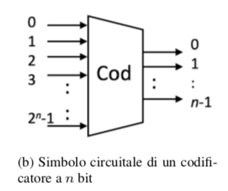
Codificatori
Codificatori
I codificatori convertono un numero intero in base 10 in un numero espresso in
notazione posizionale in base 2.
Un decodificatore presenta 2^{n} linee d’ingresso, numerate da 0 a 2^{n}-1, ed n linee
di uscita, che rappresentano la notazione posizionale in base 2 del numero intero
da codificare.
Per rappresentare il numero intero in ingresso si manda a 1 la sola linea x_{j} che
viene fatta corrispondere all’intero j .

Slide 56
Esempio
x₀ 0
x₁ 0
x₂ 1
x₃ 0
x₄ 0
x₅ 0
x₆ 0
x₇ 0
2

Slide 57
Esempio
x₀ 0
x₁ 0
x₂ 0
x₃ 0
x₄ 0
x₅ 1
x₆ 0
x₇ 0
5

Slide 58
Esempio
x₀ 1
x₁ 0
x₂ 0
x₃ 0
x₄ 0
x₅ 0
x₆ 0
x₇ 0
0

Slide 59
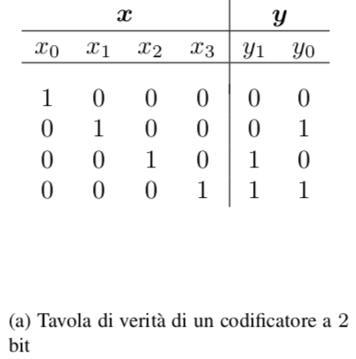
Caso n=2
Codificatori
Le uniche configurazioni ammesse per gli ingressi sono quelle in cui c’è
esattamente un solo 1 in corrispondenza della linea x_{j}
0
3

Slide 60






Caso n=2
Codificatori

Slide 61



Caso n=3
Codificatori

Slide 62
Codificatori

Slide 63
Codificatori

Slide 64

Decodificatori
Decodificatori
Convertono un numero espresso in notazione posizionale in base 2 in un numero
intero in base 10; svolge dunque la funzione inversa di un codificatore.
Un decodificatore accetta in ingresso n bit e presenta in uscita 2^{n} linee, numerate da 0 a 2^{n}-1, in modo tale che va a 1 la sola linea y_{j} che corrisponde all’intero j codificato in notazione posizionale dagli n bit d’ingresso.

Slide 65






Decodificatori
0
3
Tavola di verità di un decodificatore a 2 bit
Tavola di verità di un decodificatore a 3 bit

Slide 66

Selettori
Selettori d’ingresso (Multiplexer)
Un selettore d’ingresso (o Multiplexer o Mux) è un modulo che permette di
selezionare uno tra 2^{n} ingressi e presentarlo sull’unica uscita.
La selezione si effettua attraverso n linee di comando.
n
:
:
equivalente elettrico: commutatore a n vie
in ingresso

Slide 67
n
Significato della notazione
...
0 1 n-1
3
Esempio:
0 1 2

Slide 68









Selettori
Multiplexer a 1 linea di selezione (2 vie)
0
MuX
x₀ x₁
s₀
00 01 11 10
0
1
1
1
1
1

Slide 69
Selettori
Multiplexer a 1 linea di selezione (2 vie)
1
MuX
x₀ x₁
s₀
00 01 11 10
0
1
1
1
1
1

Slide 70


Selettori
Multiplexer a 2 e 3 linee di selezione (4 e 8 vie)
0 0

Slide 71
Selettori
Multiplexer a 2 e 3 linee di selezione (4 e 8 vie)
0 1

Slide 72
Selettori
Multiplexer a 2 e 3 linee di selezione (4 e 8 vie)
1 0

Slide 73
Selettori
Multiplexer a 2 e 3 linee di selezione (4 e 8 vie)
1 1

Slide 74
Selettori
Multiplexer a 2 e 3 linee di selezione (4 e 8 vie)
0 0 0

Slide 75
Selettori
Multiplexer a 2 e 3 linee di selezione (4 e 8 vie)
0 1 1

Slide 76
Selettori
Multiplexer a 2 e 3 linee di selezione (4 e 8 vie)
1 1 0

Slide 77
Selettori
Multiplexer a 2 e 3 linee di selezione (4 e 8 vie)
1 1 1

Slide 78

Selettori
Selettori d’uscita (Demultiplexer)
Un selettore d’uscita (o DeMultiplexer o DeMux) è un modulo che permette di
dirottare l’unico ingresso su una delle possibili 2^{n} uscite.
La selezione si effettua attraverso n linee di comando.
n
:
:
Equivalente elettrico: commutatore a n vie
in uscita

Slide 79



Selettori
Demultiplexer a 1, 2 e 3 linee di selezione (2, 4 e 8 vie)

Slide 80


Costruzione modulare di una funzione Booleana
Costruzione modulare di una funzione Booleana
Con un multiplexer a 2^{n} vie è possibile realizzare una qualunque funzione
Booleana di n variabili
Usiamo come esempio la seguente funzione Booleana:
La funzione può essere scritta come:

Slide 81

Costruzione modulare di una funzione Booleana
Vantaggi:
anche se il circuito è molto più complesso rispetto alla forma minima,
la sua costruzione su larga scala consente un risparmio sui costi di produzione;
si può usare un unico modulo per qualunque funzione;
la funzione è programmabile, cambiando i valori delle costanti in ingresso.

Slide 82


xy
00
01
11
10
z
0
1
1
1
1
1
_
_
_
x y z
x y z + y z + x y

Slide 83
x y z
progetto ad hoc

Slide 85

Matrici di contatti
x₁
x₂ z
0 0 0
0 1 1
1 0 1
1 1 0
0
1
1
0
Multiplexer a 4 vie
che realizza la funzione
Osservazione:
in corrispondenza di uno 0 in ingresso, non passa alcun segnale oltre la
corrispondente porta AND. Possiamo allora “prolungare” verso la porta OR
le sole uscite AND associate al valore 1 degli ingressi (per i soli minterm
che entrano nella funzione). Sono queste le cosiddette “matrici di contatto”.

Slide 86


Matrice di contatti
x₁ x₀
Multiplexer a 4 vie
che realizza la funzione
0
1
1
0
f
x₁ x₀
x₁ x₀
f
f

Slide 87
Problema: con ingresso (p.es.) 01, la porta B ha 1 in uscita,
ma la porta C ha 0 in uscita
01
ma le due uscite sono
collegate tra loro
x₁ x₀
0
A
1
B
0
C
0
D
f
Si dovrebbe fare in modo di tenere isolati l’uno dall’altro i due punti

Slide 88

Matrice di contatti
Digressione sui diodi
a
k
a k
simbolo circuitale del diodo
consente il flusso di corrente nella sola direzione della freccia
I_{d} >> 0
I_{d} = 0

Slide 89
Matrice di contatti
+
+
V_{cc}
_
I_{C}
R_{c}
I_{C} = V_{cc} /R_{c}
V_{cc}
_
I_{C} = 0
R_{c}
polarizzazione diretta
polarizzazione inversa
equivalente elettrico
corto circuito
circuito aperto
+
+
V_{cc}
_
I_{C}
R_{c}
I_{C} = V_{cc} /R_{c}
V_{cc}
_
I_{C} = 0
R_{c}

Slide 90
Matrice di contatti
Il concetto che c’interessa nel nostro contesto è
la propagazione di una variabile Booleana oltre il diodo
V=V_{cc}
V=0
V=V_{cc}
V=0
circuito aperto
+
+
V_{cc}
_
I_{C} = 0
R_{c}
V_{cc}
_
I_{C} = 0
R_{c}
polarizzazione inversa
V=V_{cc}
V=V_{cc}
V=V_{cc}
V=V_{cc}
corto circuito
+
+
V_{cc}
_
I_{C}
R_{c}
I_{C} = V_{cc} /R_{c}
V_{cc}
_
I_{C}
R_{c}
I_{C} = V_{cc} /R_{c}
polarizzazione diretta

Slide 91
V=V_{cc}
V=V_{cc}
V=V_{cc}
V=0
corto circuito
circuito aperto
+
+
V_{cc}
_
I_{C}
R_{c}
I_{C} = V_{cc} /R_{c}
V_{cc}
_
I_{C} = 0
R_{c}
1
1
1
0
+
+
V_{cc}
_
I_{C}
R_{c}
I_{C} = V_{cc} /R_{c}
V_{cc}
_
I_{C} = 0
R_{c}
polarizzazione diretta
polarizzazione inversa
Con la polarizzazione diretta si ha la stessa tensione su anodo e catodo del
diodo, poiché il diodo è conduttore. Il livello logico 1 si propaga oltre il diodo.
Con la polarizzazione inversa ci sono due livelli diversi di tensione, poiché il
diodo non è conduttore. I livelli logici rimangono separati tra anodo e catodo:
non c’è propagazione del livello logico 1 oltre il diodo.

Slide 92

corto circuito
x₁ x₀
x₁ x₀
f
f

Slide 93


1 0
1 0
0
0
0
0
+
+
1
1
+
+
0
0
1
1

Slide 94


Matrice di contatti
La struttura della matrice di contatti è estremamente vantaggiosa se viene realizzata
direttamente dal costruttore di integrati. Supponiamo di voler realizzare la funzione
dell’esempio precedente:
La matrice di contatti può essere
“programmata” in fabbrica

Slide 95
La matrice di contatti può essere “programmata” in fabbrica
bruciando i fusibili associati agli 0 della funzione, in modo da eliminare i diodi

Slide 96
La programmazione in fabbrica dei contatti consente di risparmiare
i 2³ piedini d’ingresso
Matrice di contatti
8+3+1 = 11 piedini
3+1 = 4 piedini
In generale:
2^{n}+n+1 contro n+1

Slide 97

Memorie ROM
ROM
La struttura vista prima può essere estesa in modo tale da fornire non una, ma più
funzioni di uscita, passando p.es. a una rete con n ingressi e k uscite. Una simile
rete fornisce, per ogni configurazione degli n ingressi, una configurazione sulle
k uscite. Essa corrisponde a una memoria ROM, acronimo di Read Only Memory
(memoria di sola lettura)
indirizzi delle
celle di memoria
1 1 0 1 = 13
contenuto delle
celle di memoria
presenza del diodo = 1
assenza del diodo = 0
1 0 1 0 = 10

Slide 98
ROM
Funzionamento di una memoria ROM
Voglio vedere il contenuto
della cella con indirizzo 1,
cioè
indirizzi delle
celle di memoria
1
0 0 1
1
0
1
1
1 1 0 1 = 13
1
1
1
1
0
0
1
0
1
1
0
1
contenuto delle
celle di memoria

Slide 99
ROM
Funzionamento di una memoria ROM
Voglio vedere il contenuto
della cella con indirizzo 5,
cioè
indirizzi delle
celle di memoria
1
1 0 1
1
1
1
1
1 0 1 0 = 10
1
0
1
1
0
1
0
1
1
0
1
0
contenuto delle
celle di memoria

Slide 100
ROM-PROM-EPROM
Nelle ROM propriamente dette, la matrice non ha inizialmente alcun punto di contatto tra righe e colonne. E’ il costruttore che fa le connessioni in base alla matrice di bit desiderata dal committente. Per le memorie ROM, che sono appunto di sola lettura, non è possibile variare il contenuto della memoria dopo la programmazione fatta in fabbrica.
Nel caso debba essere l’utente a programmare la ROM si ricorre alle cosiddette
PROM (Programmable Read Only Memory); la matrice ha inizialmente tutti i punti di
contatto tra righe e colonne, attraverso un diodo e un fusibile. Inizialmente tutti i
fusibili sono interi e dunque tutti i bit sono a 1. Programmare un bit a 0 richiede la
fusione del relativo fusibile.

Slide 101

ROM-PROM-EPROM
Esiste anche la possibilità di modificare la programmazione ricorrendo alle
EPROM (Erasable PROM), basate sulla tecnologia dei Floating Gate MOSFET;
la memoria è in un contenitore che presenta una piastrina di quarzo, attraverso
la quale possono passare raggi ultravioletti che ripristinano la programmabilità
cancellando la programmazione precedente.

Slide 102



ALU
Moduli per la realizzazione dell’unità logico-aritmetica
Unità Logico Aritmetica, (ALU - Arithmetic Logic Unit) - Si realizzano operazione su
numeri interi quali somma, sottrazione, incremento, decremento, scorrimento di bit,
ma anche AND, OR, XOR, complementazione, prodotti e moltiplicazioni.
Semisommatore (o Half Adder)
Nucleo di partenza per costruire una ALU, realizza la somma di due bit con riporto.

Slide 103






ALU
Se ora vogliamo effettuare la somma completa tra due numeri interi
espressi in notazione posizionale con n bit, dobbiamo costruire una rete che accetti
in ingresso 2n bit e generi la somma binaria dei due
secondo il classico procedimento di somma con riporto

Slide 104

ALU
Sommatore completo
Somma con riporto e relativo circuito sommatore

Slide 105









ALU
00
01
11
10
0
0
1
0
1
1
1
0
1
0
ricordiamo che

Slide 106







ALU

Slide 107

ALU

Slide 108
Riprendiamo il circuito sommatore e proviamo
a inventarci un metodo per fare le differenze

Slide 109

ALU
Calcolo della differenza mediante sommatore
Con qualche piccola modifica del sommatore è possibile costruire un
circuito per effettuare delle differenze.
Si può infatti verificare che per fare la differenza A – B si calcola A + (-B)
e -B si ottiene complementando B e sommando + 1
Vediamo ora di giustificare questo fatto mostrando
come si rappresentano i numeri negativi.

Slide 110
Somma tra due numeri da 5 bit
1
1
1
0
0
0
1
1
+
3
1
0
1
1
1
=
23
1
1
0
1
0
26
16
+8
+2
= 26

Slide 111
Numeri negativi
Digressione: codifica dei numeri interi
523
notazione posizionale
5 2 3₁₀ = 5*10² + 2*10¹ + 3*10⁰
1 0 1 1₂ = 1*2³ + 0*2² + 1*2¹ + 1*2⁰
con n bit di memoria posso codificare tutti i numeri interi
positivi da 0 a 2^{n}-1
0
2^{n}-1

Slide 112
Numeri negativi
Esempio n=4
1111 15
1110 14
1101 13
1100 12
1011 11
1010 10
1001 9
1000 8
0111 7
0110 6
0101 5
0100 4
0011 3
0010 2
0001 1
0000 0
da 0 a 2⁴-1=15
con i numeri binari in notazione posizionale
posso fare le operazioni secondo le regole
consuete
0+0 = 0
0+1 = 1
1+0 = 1
1+1 = 0 con riporto di 1
0*0 = 0
0*1 = 0
1*0 = 0
1*1 = 1

Slide 113
Numeri negativi
1
0100 * 4*
0011 3
____ __
0100
0100
_____
01100 12
1010 + 10
0011 3
____
1101 13
attenzione però
che con n=4
se sommo 10 con 12
ottengo un errore
1
1010 + 10
1100 12
____
1 0110 6
Errore di overflow: si ha un bit di overflow
non riproducibile dalla memoria della
macchina

Slide 114
Numeri negativi
Come codificare i numeri negativi?
Con la codifica mediante complemento a 2
Per introdurla facciamo un esempio col caso
decimale, che ci è più familiare
3
7
+
Supponiamo di disporre di due celle di memoria
decimali e di voler fare l’operazione
37 - 15
Posso scrivere 37 - 15 = 37 + (100 - 15) - 100 =
37 + 85 -100 = 122 - 100 = 22
8
5
=
1
2
2
-
1
0
0
=
2
2
1 eliminato automaticamente dall’overflow!!

Slide 115
Numeri negativi
Come codificare i numeri negativi?
Codifica dei numeri negativi con complemento a 10
3
7
+
8
5
=
85 diventa la rappresentazione di -15
2
2

Slide 116




Slide 117
Vediamo ora il caso binario
Per la base 10 e con due celle di memoria ho aggiunto e tolto
100 = 10²
Per la base 2 con n celle devo aggiungere e togliere 2^{n}
Se uso p.es. n=4 dovrò aggiungere e togliere 2⁴ = 16

Slide 118
2) Codifica
Numeri negativi
Caso binario
0111 +7
0110 +6
0101 +5
0100 +4
0011 +3
0010 +2
0001 +1
0000 0
1111 -1
1110 -2
1101 -3
1100 -4
1011 -5
1010 -6
1001 -7
1000 -8
i conti tornano
Es
5-2 = 5+(2⁴-2)-2⁴
= 5+14-16
= 19-16
= 3
1
1
5
14
0101 +5
1110 -2
____
1 0011 +3
il bit viene cancellato
automaticamente dall’overflow
19

Slide 120
2) Codifica
Numeri negativi
In pratica, con la codifica
mediante complemento a 2:
0111 +7
0110 +6
0101 +5
0100 +4
0011 +3
0010 +2
0001 +1
0000 0
1111 -1
1110 -2
1101 -3
1100 -4
1011 -5
1010 -6
1001 -7
1000 -8
se devo codificare -x
uso la codifica di 2^{n} - x
letto con n bit in overflow
-1 ha la codifica di 2⁴-1 = 15, cioè 1111
-2 ha la codifica di 2⁴-2 = 14, cioè 1110
e così via
-2^{n-1}
0
2^{n-1}-1

Slide 121



Numeri negativi
Altra regola pratica:
la codifica di un numero negativo si ottiene
complementando la rappresentazione binaria di
e poi sommando 1.
0111 +7
0110 +6
0101 +5
0100 +4
0011 +3
0010 +2
0001 +1
0000 0
1111 -1
1110 -2
1101 -3
1100 -4
1011 -5
1010 -6
1001 -7
1000 -8
Ciò perché
Esempio:
0011 +3
complemento
1100 sommo 1
0001
1101 che è codifica di -3
1011
0100
1111

Slide 122

ALU
Torniamo ora alla ALU
serve per azzerare
l’ingresso A
determina se B viene o
meno complementato
prima di entrare nel
sommatore
C_{B} = 0 B diretto
C_{B} = 1 B complementato
se C_{B} = 1 bisogna
porre R₋₁ = 1 per
sommare +1, rea-lizzando così il numero negativo
a cosa serve?

Slide 123




ALU
Questa rete serve per identificare gli errori
di overflow
L’overflow si realizza quando:
si sommano due numeri negativi (1 nella prima posizione)
e il risultato è positivo (0 nella prima posizione)
oppure
si sommano due numeri positivi (0 nella prima posizione)
e il risultato è negativo (1 nella prima posizione)

Slide 124
ALU
si sommano due numeri negativi (1 nella prima posizione)
e il risultato è positivo (0 nella prima posizione)
1100 -4
1010 -6
1 0110 +6
1001 -7
1011 -5
1 0100 +4
si sommano due numeri positivi (0 nella prima posizione)
e il risultato è negativo (1 nella prima posizione)
0011 +3
0101 +5
1000 -8
0110 +6
0101 +5
1011 -5

Slide 125
ALU
A_{n-1} B_{n-1}
entrambi 0
con
S_{n-1} = 1
B_{n-1}
A_{n-1}
= 1
l’uscita va a 1

Slide 126
ALU
A_{n-1} B_{n-1}
entrambi 1
con
S_{n-1} = 0
B_{n-1}
A_{n-1}
= 0
l’uscita va a 1

Slide 127

ALU
Vediamo come si comporta la rete
a seconda dei valori di C_{A} , C_{B} , R₋₁
ricordando che:
C_{A}= 1 significa A
C_{A}= 0 significa A=0
C_{B}= 0 significa B diretto
C_{B}= 1 significa B negato
R₋₁= 1 significa +1

Slide 128

A primo addendo R₋₁ 1 per sottrazione
B secondo addendo C_{A} azzeramento primo addendo
S somma C_{B} controllo somma/sottrazione
R riporto T allarme overflow

